Slide 1
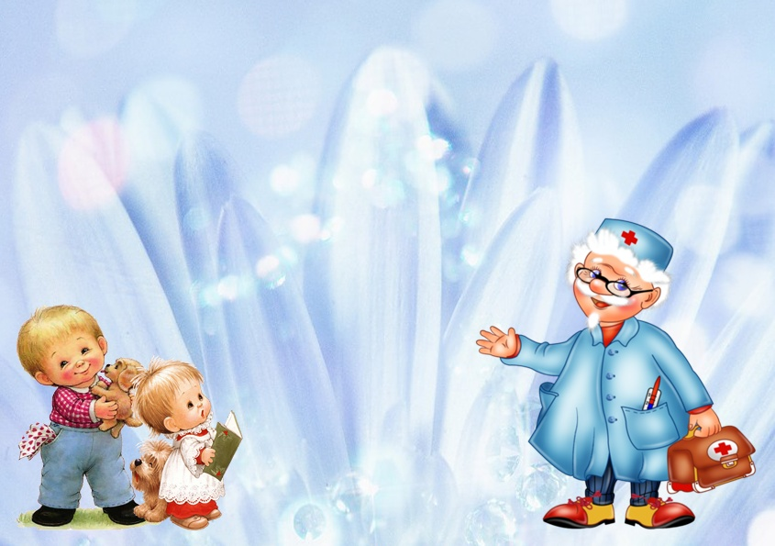
Презентация на тему :
Сюжетно- ролевая игра
в средней группе
«Поликлиника»
Подготовила:
Русанова Наталья Леонидовна

Slide 2
Цель:
Расширение представлений детей о профессиях врача, медсестры и освоение ролевых действий.
Задачи:
образовательные: формировать умение творчески развивать сюжет игры, подготавливать условия для создания игровой обстановки с использованием реальных предметов и их заместителей.
развивающие: развивать умение принимать на себя роль и обозначать ее для партнера.
воспитательные: воспитывать дружеские взаимоотношения между детьми, интерес к общему замыслу и согласованию действий, уважение к труду врача

Slide 3
Словарная работа:
Врач педиатр, медсестра, фонендоскоп, шприц, градусник, рецепт, регистратура
Материал и оборудование:
Белый халат, шапочка, игровой набор «Доктор», медицинские карты на каждого больного.

Slide 4
Планируемые результаты:
Получение знаний о труде медицинских работниках;
Научатся самостоятельно совершать различные действия, развертывать ролевой диалог;
Получат удовольствие от совместной игры:

Slide 5
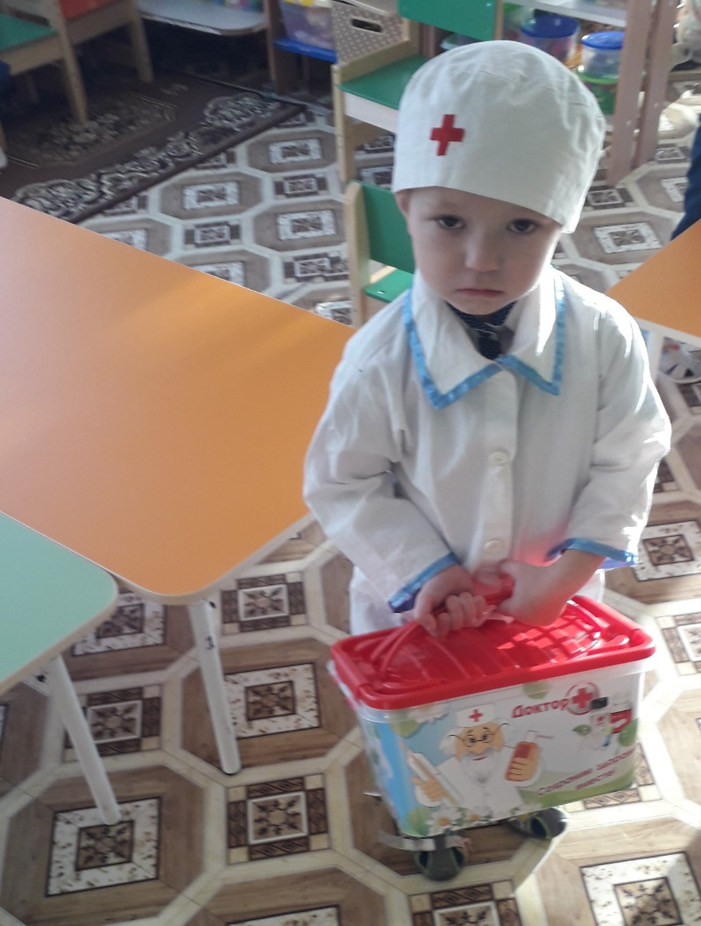
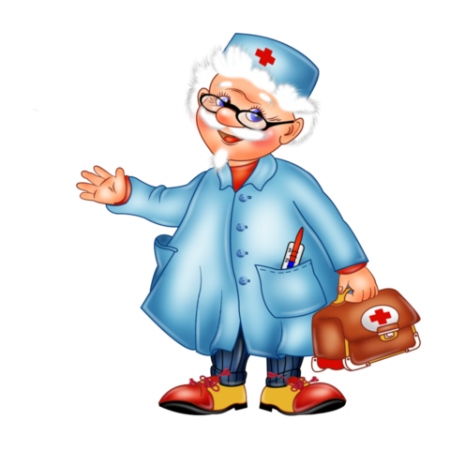
Этапы:
1. Организационно-мотивационный этап
Загадывание загадки о профессии врача.
Кто в дни болезней всех полезней?
Лечит нас от всех болезней?

Slide 6
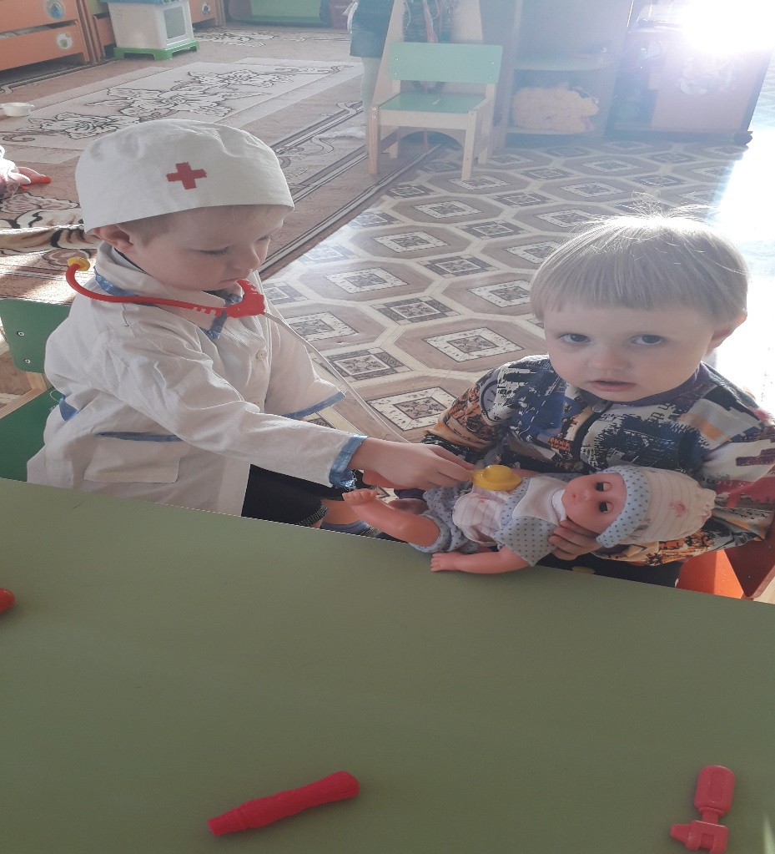
2. Основной этап
а) этап постановки проблемы
Кукла Маша заболела. Как ей помочь?

Slide 7
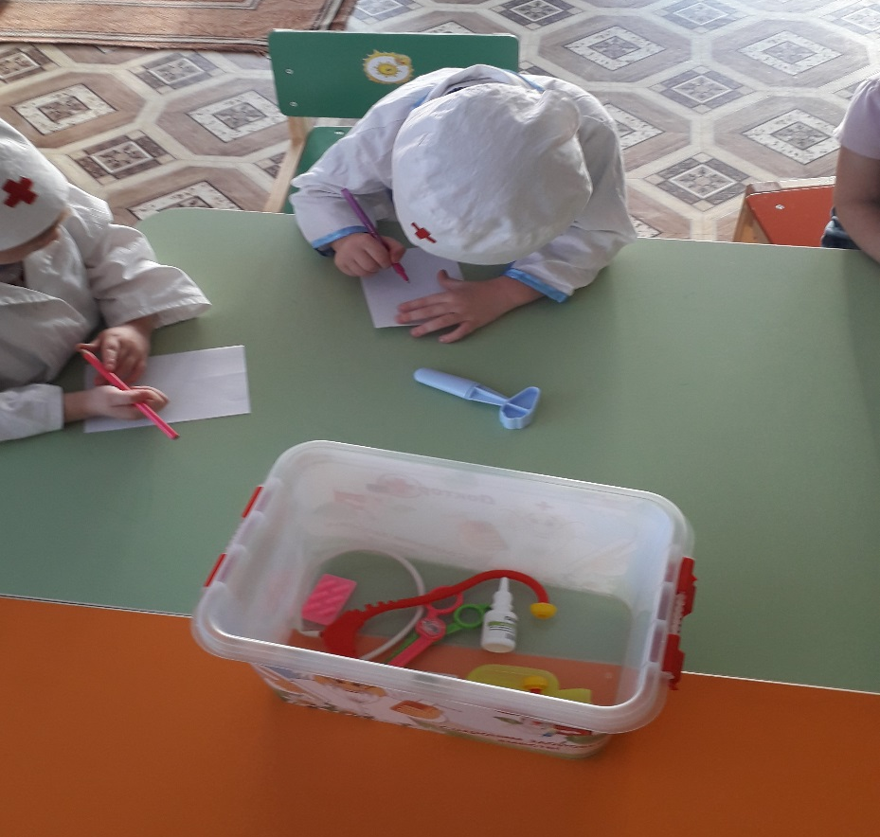
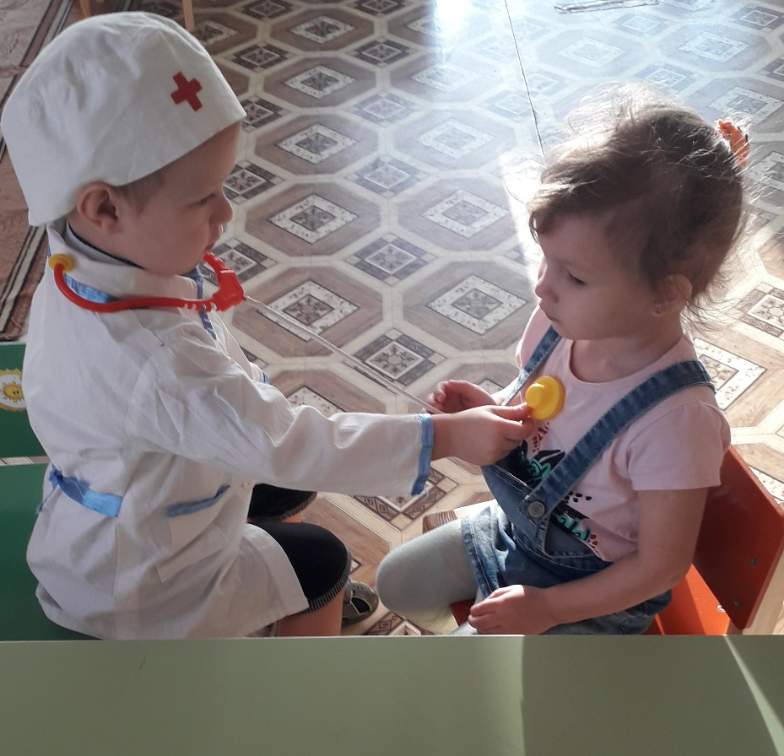
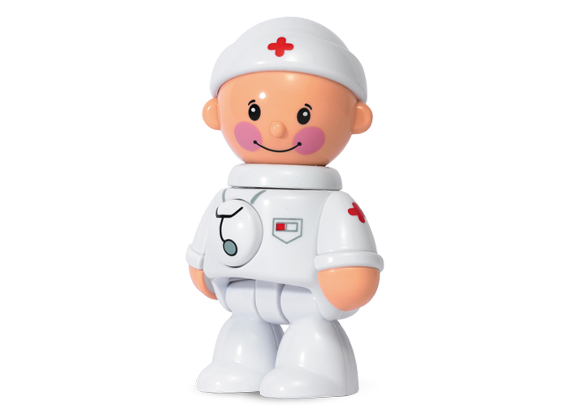
Расширение знаний о действиях врача, медсестры Активизация словаря. Развитие диалогической речи.

Slide 8
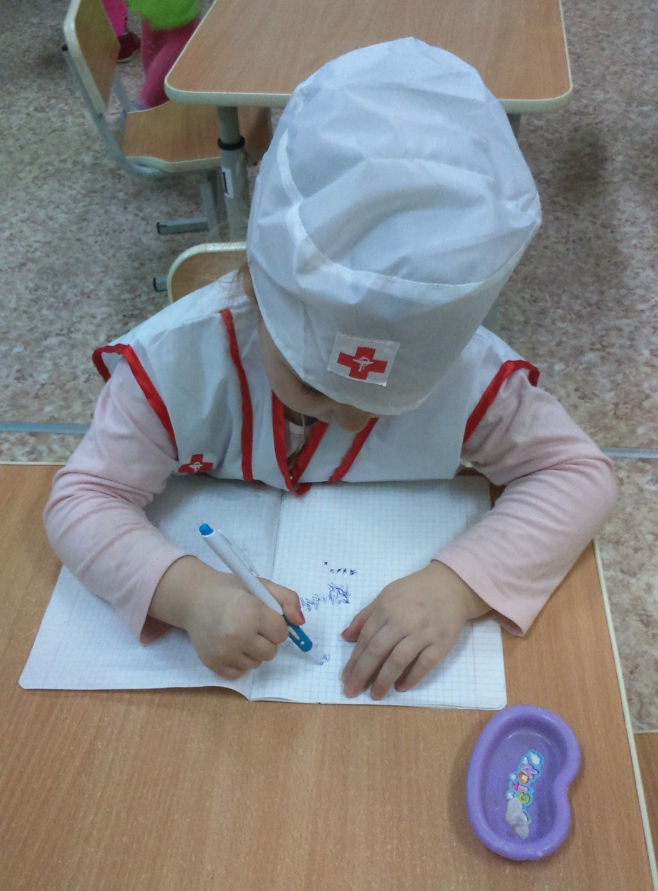
Медсестра – главный помощник врача. Она помогает врачу, делает уколы,
выдает справки, обрабатывает раны, выполняет все распоряжения врача

Slide 9
3. Заключительный этап
В конце игры проводиться рефлексия.
1.Куда мы обратились за помощью, чтобы помочь кукле Маше? (поликлинику)
2. Кто работает в поликлиники? (врач, медсестра, регистратор)
3.Где вы брали медицинские карты? (в регистратуре)
4. Как называются люди, которые приходят на прием к врачу? (пациенты)
5. Понравилась ли вам игра?

